Slide 1


Департамент здравоохранения
Ханты-Мансийского автономного округа - Югры
Профилактика
младенческой смертности

Slide 2

Департамент здравоохранения
Ханты-Мансийского автономного округа - Югры
Синдром внезапной смерти младенца (далее - СВСМ)
и смерть детей от внешних причин - ведущие причины смерти детей
от 1 месяца до 1 года.
Синдром внезапной смерти младенца - это не заболевание и не болезненное состояние. Тот факт, что это случается без предупреждения, без каких-либо предпосылок, делает синдром внезапной смерти младенца тяжелым, невыносимым испытанием для родителей.

Slide 3
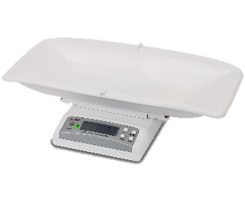


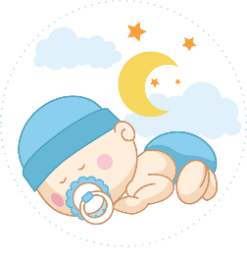

Департамент здравоохранения
Ханты-Мансийского автономного округа - Югры
Что вызывает синдром
внезапной смерти?
Ученые исследовали большое число случаев синдрома внезапной смерти младенцев за последние 40 лет, но до сих пор четкий ответ на этот вопрос не найден.
Большинство экспертов считают, что этому синдрому подвержены дети, у которых есть ряд факторов уязвимости:
незрелость
ненормальная работа сердца
заболевания дыхательной системы
незрелость системы пробуждения
малая масса тела при рождении
сон на животе или на мягкой кровати во время критического периода их развития.

Slide 4


Департамент здравоохранения
Ханты-Мансийского автономного округа - Югры
Как предотвратить синдром внезапной смерти младенца?
Можно существенно снизить риск СВСМ, следуя простым рекомендациям, разработанным педиатрическими сообществами мира.
PÄDIATRIE
LASTENTAUTIOPPI
ПЕДИАТРИЯ
소아과
ПЕДЫЯТРЫЯ
KINDERGENEESKUNDE
ПЕДІАТРІЯ
बाल चिकित्सा
PEDIATRI
PEDIATRICS
小児科
PÉDIATRIE
طب الأطفال
Соблюдение этих простых правил безопасного сна младенца позволить в значительной степени снизить не только риск СВСМ, но и смерть от внешних причин, таких как удушение, закупорка дыхательных путей, застревание головы ребенка между разными предметами

Slide 5
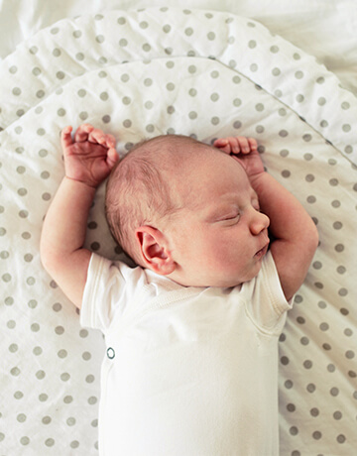
Департамент здравоохранения
Ханты-Мансийского автономного округа - Югры
1
Правило
Кладите ребенка спать на спину!
Если ваш ребенок уже достаточно окреп, чтобы самостоятельно поворачиваться на живот, не беспокойтесь об этом во время его сна. Достаточно убедиться, что в колыбели или кроватке, где спит ребёнок, нет никаких мягких предметов, в которые ребенок может уткнуться лицом - это повышает риск СВСМ или удушения.
Внимание! Не используйте полотенца и различные подкладки, пытаясь уложить ребенка на спину, они могут стать причиной удушения ребенка.

Slide 6
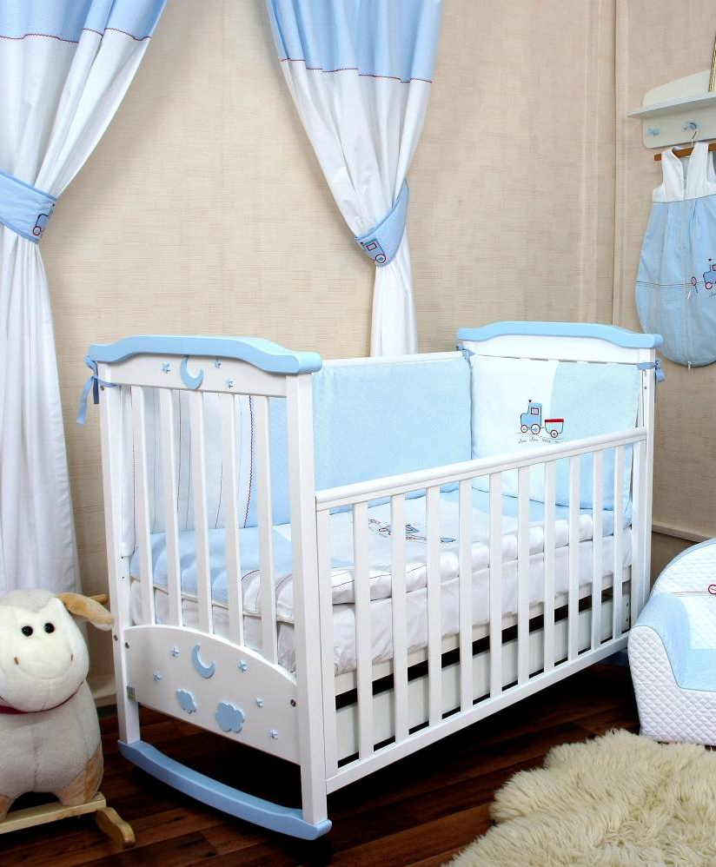
Департамент здравоохранения
Ханты-Мансийского автономного округа - Югры
2
Правило
Внимательно отнеситесь к выбору места для сна ребенка!
Заранее приготовьте для ребенка кроватку для сна.
Матрас должен быть жестким.
В кроватке не должно быть никаких игрушек, подушек, одеял, платков и других предметов, способных перекрыть дыхательные пути ребенка.

Slide 7
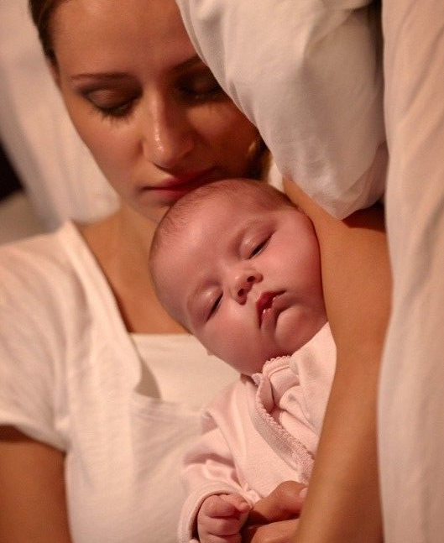
Департамент здравоохранения
Ханты-Мансийского автономного округа - Югры
3
Правило
Совместный сон с ребенком на диване, в кресле несет в себе чрезвычайно высокий риск СВСМ или удушения ребенка!

Slide 8
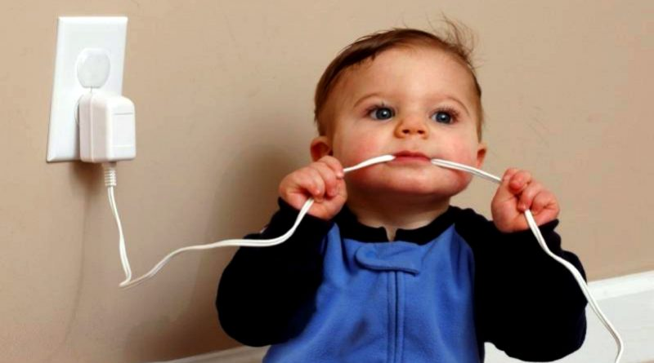
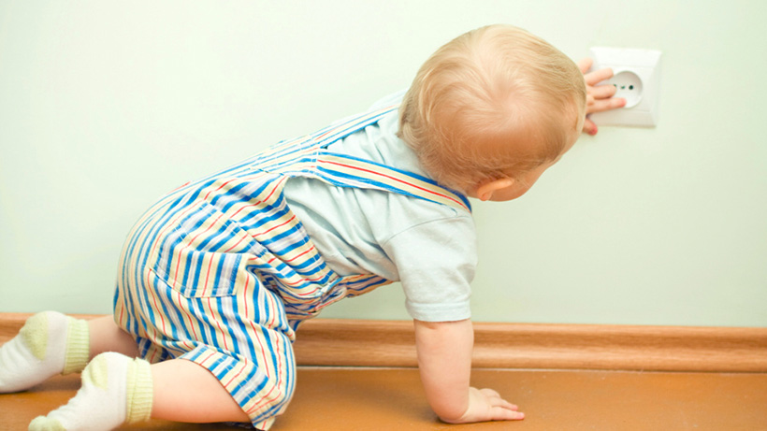
Департамент здравоохранения
Ханты-Мансийского автономного округа - Югры
4
Правило
Не используйте устройства, которые по заявлениям производителей, направлены на предотвращения риска СВСМ, их эффективность и безопасность не доказана!

Slide 9
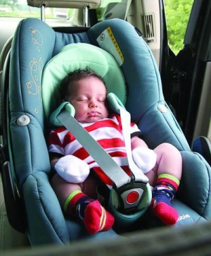
Департамент здравоохранения
Ханты-Мансийского автономного округа - Югры
5
Правило
Не оставляйте ребенка надолго спящим на машинном сидении, в коляске, детских качелях, надувных сиденьях, переносках для младенцев, слингах
Если ребенок уснул в одном из этих мест, необходимо как можно скорее перенести его в колыбель или кроватку. Если ваш ребенок в слингах или специальной переноске, убедитесь, что его нос и рот свободны и не прижаты к вашему телу или одежде.

Slide 10
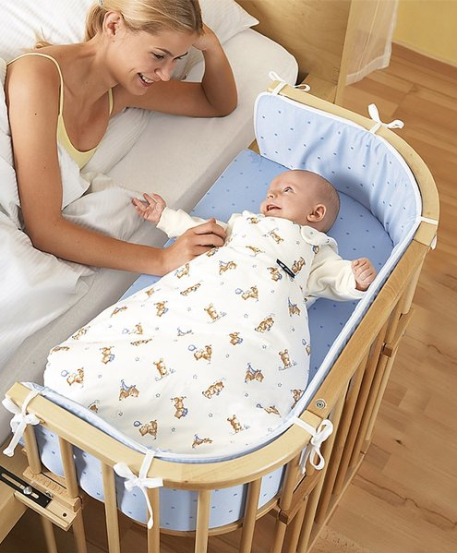
Департамент здравоохранения
Ханты-Мансийского автономного округа - Югры
6
Правило
Спите в одной комнате, но не в одной кровати!
Лучше, если первые полгода ребенок будет спать в одной с вами комнате.
Не кладите ребенка спать с собой в постель - это увеличивает риск СВСМ даже у некурящих матерей.
Укладывание младенца с собой в кровать так же может привести к удушению, перекрыванию дыхательных путей, придавливанию ребенка.

Slide 11
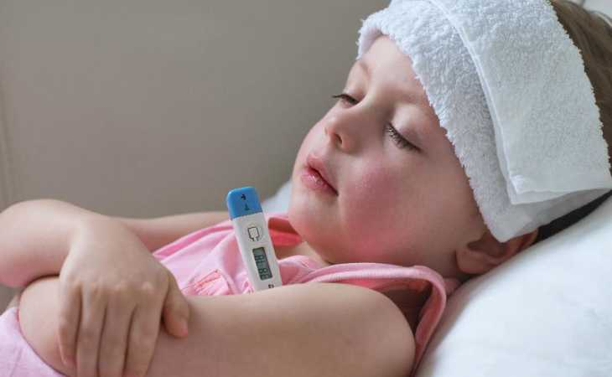
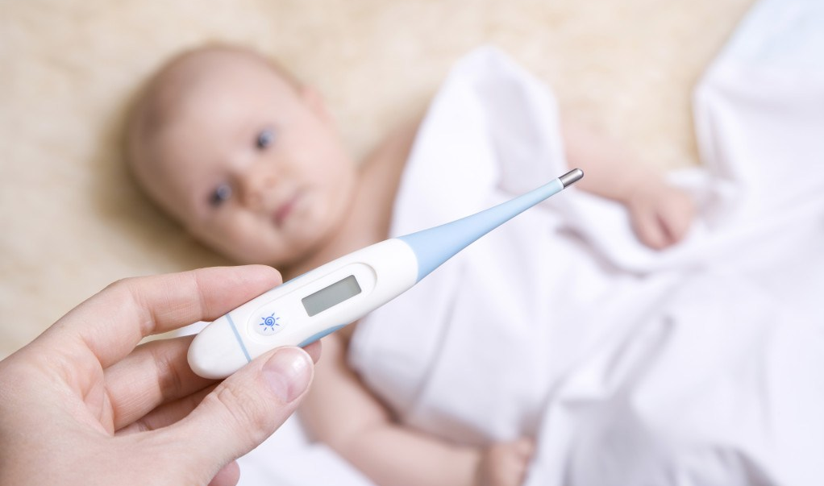
Департамент здравоохранения
Ханты-Мансийского автономного округа - Югры
7
Правило
Не перегревайте ребенка
Чтобы не перегреть ребенка, пока он спит, одевайте его так, чтобы на нем было на один слой одежды больше, чем взрослый человек надел бы в данном помещении для того, чтобы чувствовать себя комфортно.
Следите за симптомами перегревания, такими как капли пота, влажные волосы.
Не накрывайте лицо ребенка шапкой или капюшоном.
Если ваш ребенок доношенный, через несколько дней после рождения ему вообще не нужен чепчик дома.

Slide 12
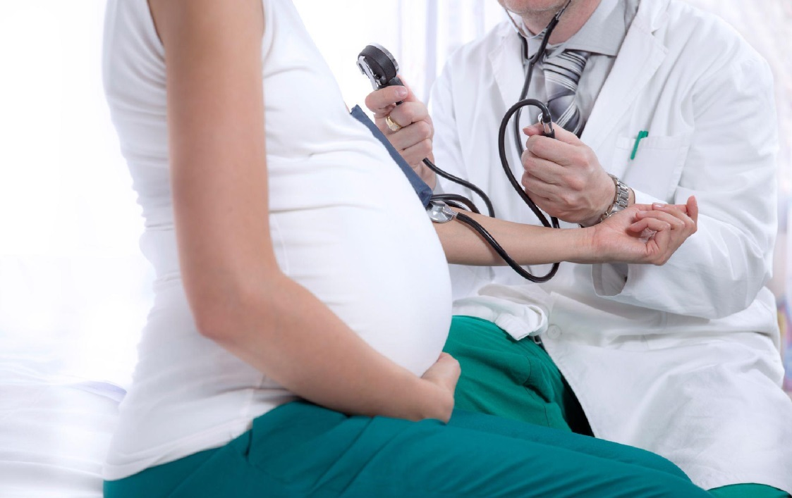
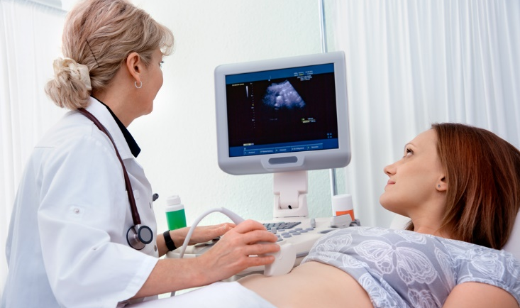
Департамент здравоохранения
Ханты-Мансийского автономного округа - Югры
8
Правило
Встаньте на учет по беременности и соблюдайте предписания врача
Тщательный и внимательный дородовый уход важен для защиты здоровья вашего будущего ребенка, снижения риска преждевременных родов и рождения ребенка с очень низкой массой тела (оба - факторы риска СВСМ).
Выполняйте все назначения врача во время беременности, как в плане обследования, так и в плане лечения.

Slide 13

Департамент здравоохранения
Ханты-Мансийского автономного округа - Югры
9
Правило
Не курите!
Практически все исследования определили, что курение во время беременности повышает риск СВСМ.

Slide 14

Департамент здравоохранения
Ханты-Мансийского автономного округа - Югры
10
Правило
Не употребляйте алкоголь и запрещенные вещества во время беременности!
Употребление алкоголя и запрещенных веществ - это факторы риска СВСМ. И, безусловно, эти факторы могут в значительной мере отразиться на здоровье вашего будущего ребенка.

Slide 15
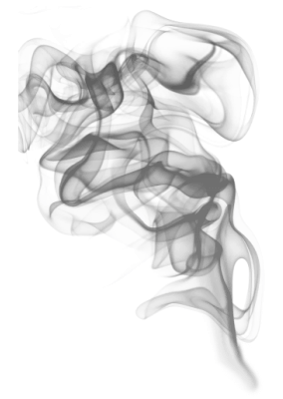
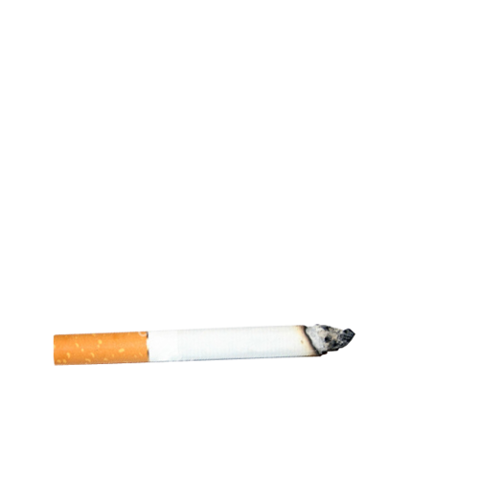
Департамент здравоохранения
Ханты-Мансийского автономного округа - Югры
11
Правило
Берегите ребенка от сигаретного дыма!
Сохраняйте воздух в доме, машине и любом другом месте свободным от сигаретного дыма.
Если кто-то из близких курит, убедитесь, что они делают это за пределами дома, квартиры.
Если вы сами курите, то лучше всего бросить эту вредную привычку.

Slide 16
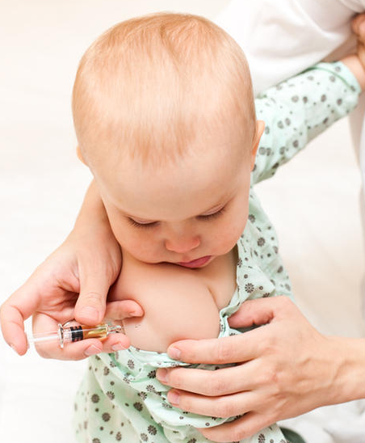
Департамент здравоохранения
Ханты-Мансийского автономного округа - Югры
12
Правило
Вакцинируйте ребенка!
Иммунопрофилактика инфекционных болезней путем вакцинации в соответствии с рекомендованным графиком может снизить риск СВСМ до 50%.
Недоношенным детям и детям, перенесшим патологические состояния во время родов и в период новорожденности (первые 28 дней жизни), могут быть показаны дополнительные иммунопрофилактические мероприятия.
Проконсультируйтесь по этому вопросу с врачами - неонатологами отделениям патологии новорожденных или участковым педиатром.

Slide 17
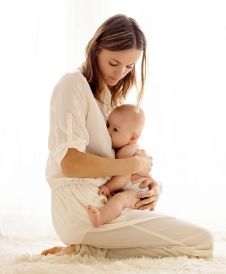
Департамент здравоохранения
Ханты-Мансийского автономного округа - Югры
13
Правило
Кормите грудью, если можете
Исключительно грудное вскармливание в течение 4-6 месяцев снижает этот риск СВСМ примерно на 70%.

Slide 18
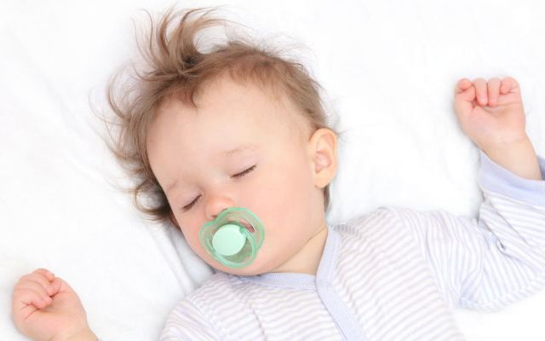
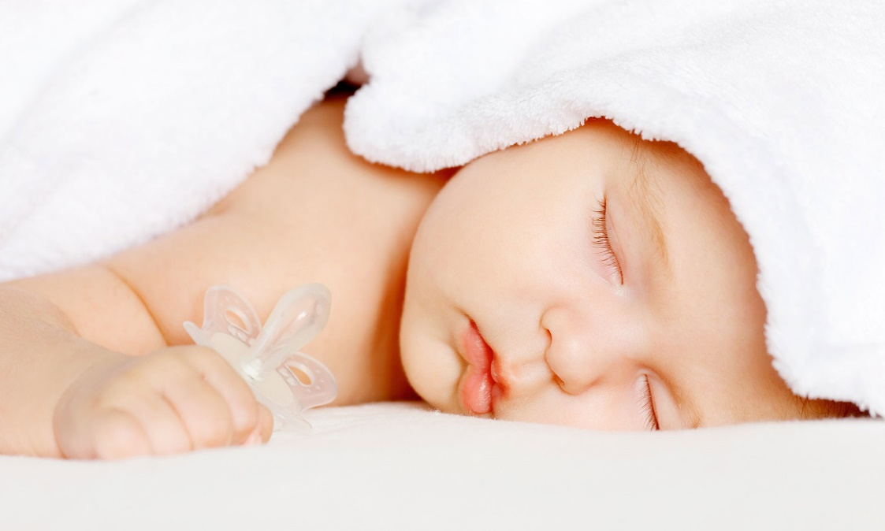
Департамент здравоохранения
Ханты-Мансийского автономного округа - Югры
14
Правило
Предложите ребенку соску, когда укладываете спать
Точный механизм этой меры в настоящее время не определен, тем неменее, учитывая такую взаимосвязь, рекомендуется давать ребенку пустышку при укладывании спать в течение первого года жизни.
Если во время сна ребенок выронил соску, не нужно пытаться засунуть ее обратно.
Не заставляйте ребенка сосать пустышку, если он этого не хочет.
Не используйте пустышку, пока грудное вскармливание не установится хорошо.
Как правило, на это уходит 3-4 недели после родов.

Slide 19
Департамент здравоохранения
Ханты-Мансийского автономного округа - Югры
Пеленание может помочь предотвратить СВСМ. В этом случае, ребенку легче оставаться на спине во время сна.
Можно ли пеленать ребенка?
Пеленание умеренно ограничивает подвижность ребенка, создает определенное чувство комфорта и безопасности. Однако следует помнить, что излишнее или слишком тугое пеленание может привести к перегреванию ребенка.
Если Вы пеленаете ребенка, используйте тонкие одеяла и убедитесь, что в комнате не слишком жарко. И, конечно же, никогда не кладите запеленованного ребенка на живот.
Когда ребенок подрастает, он начинает пытаться перевернуться или может выбраться из пеленок.
В этом случае лучше перестать его пеленать, так как это может привести к небезопасным перетяжкам пеленками или закрыванию лица.
По вопросам профилактики Синдрома Внезапной Смерти Младенца Вы можете проконсультироваться у своего участкового педиатра или врача - неонатолога, который занимался выхаживанием Вашего ребенка в периоде новорожденности.

Slide 20

Департамент здравоохранения
Ханты-Мансийского автономного округа - Югры
Если Вы планируете перевозить Вашего ребенка в автомобиле, обязательно используйте специальную люльку для перевозки младенцев,
Безопасность в автомобиле
это защитит Вашего ребенка от травм в случае автомобильной аварии. Не думайте, что если Вы строго соблюдаете правила дорожного движения, то Вам ничего не угрожает, есть другие, менее опытные участники дорожного движения.
Никогда не оставляйте ребенка одного без присмотра в автомобиле даже если Вы планируете отойти ненадолго, возьмите ребенка с собой

Slide 21
Департамент здравоохранения
Ханты-Мансийского автономного округа - Югры
Безопасность при купании
В последнее время участились случаи смерти детей от утопления во время купания.
Никогда не оставляйте ребенка без присмотра во время купания

Slide 22
Спасибо за внимание
Департамент здравоохранения
Ханты-Мансийского автономного округа - Югры

